Slide 1



Estimation du coût d'utilisation de CPU d'un cloud hébergé sur radiateurs
P. Hennion
27 septembre 2016

Slide 2
Rencontre avec la société
19/02/2016 visite d’un datacenter avec l’architecte de l’école
  -> Rencontre avec la société qui opère
le cloud le plus écologique au monde
  Un ensemble de radiateurs/calculateurs (Q.rad)
  Hébergés en habitats collectifs : HLM, résidences étudiantes …
  Accords avec data4/amazon pour besoins complémentaires
  Actuellement quelques centaines de radiateurs
Remarque:
  Etude faite à partir de leurs prix catalogue, et vérifiée avec eux, du site web de Leroy Merlin et du marché Mathinfo3 de DELL
  TOUS les chiffres sont des estimations
  Les éventuels concurrents n’ont pas été étudiés

Slide 3
Le modèle
La société fournit et installe les radiateurs gratuitement et paye les dépenses d’électricité pour le chauffage. Il les remplace lorsqu’ils sont obsolètes/abimés.
Le client paye 0.25 €/h/CPU ( 0.25€/h/4 coeurs physiques) pour des heures de calcul qui sont fournies selon les disponibilités par un radiateur ou par un datacenter ( accords avec Data4)
La société peut aussi vendre directement les radiateurs
  Modèle de base : 2000€ + maintenance 200€/an avec changement des Q.Rad tous les 5 ans
  Modèle intelligent : 3000€

Slide 4
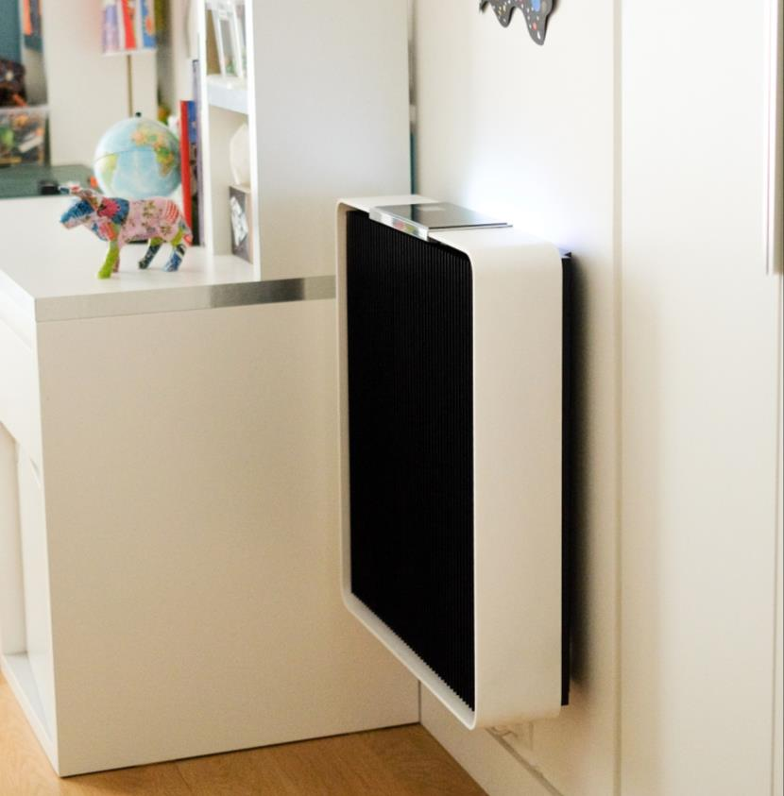

Slide 5
Nos questions ?
Pour mon collègue architecte :
  Chauffage gratuit
  Pourrait être installé dans les futurs bâtiments bachelor.
  Possibilité intégrée dans l’appel d’offre en cours pour le bâtiment.
Questions pour les informaticiens:
  Acheter des radiateurs-ordinateurs (Q.Rad) ?
  Utiliser le cloud de la société?
  Continuer comme actuellement ( c6000 dans salle info) ?

Slide 6
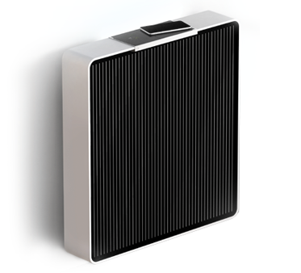
Le Q.rad
Un Q.rad:
  3 cartes mères comprenant chacun:
    4 cœurs physiques : i7-4790K -> total 12 cœurs physiques
    Possibilité de mettre un disque dur
    16G de ram
    réseau 1Gb
    Prix : version de base 2K€, version intelligente : 3K€
Connexion au réseau:
  HLM : 400Mb vers l’extérieur + 1Gb en interne.
  Incubateur télécom Paris : RENATER
Pour le reste de la présentation :
radiateur = radiateur traditionnel , Q.rad = radiateur-ordinateur

Slide 7
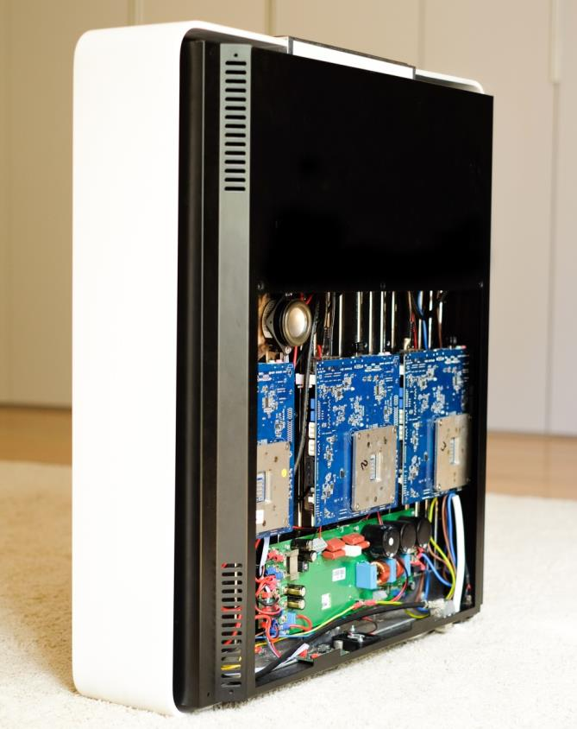

Slide 8
Comparaison prix Q.Rad/c6000
1 radiateur ou 1 Q.rad fonctionne 7mois/12
1 Q.rad = 12 cœurs physiques
1 c6000 = 96 cœurs physiques (E5-2650V4)
1 c6000 = 8 Q.Rad
1 c6000 = 8 Q.Rad*12/7 = 13 Q.Rad
On calcule sur 1 ans
  Acheter 13 Q.Rad les mettre dans 13 bureaux
  Chauffer 13 bureaux avec des radiateurs traditionnels + acheter un c6000
  Chauffer 13 bureaux avec des radiateurs traditionnels + Payer 96 cœurs dans le cloud

Slide 9
Hypothèses
Durée de vie:
  Radiateur : 10 ans ; Q.Rad : 5 ans ; C6000 : 5 ans
Consommation d’un Qrad : 0,400Kw
Consommation d’un c6000: 1,300Kw
Radiateur électrique à inertie fluide EQUATION Esus-h 1000 W : 200€/ 10 ans
Consommation radiateur en hiver : 0.5Kw ( un radiateur traditionnel ne chauffe pas en permanence)
Electricité : 0.08€/kwh
PUE : 1.3
Salle info : 2M€/50 baies /5ans -> 200€/U pour 1 an
Passage câble réseau : 180€/câble
Cloud : 0.25 €/H/CPU (8 cœurs logiques / 4 cœurs réels)

Slide 10
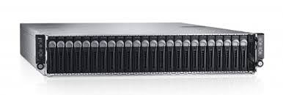
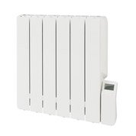
Chauffer 13 bureaux avec des radiateurs + acheter un c6000
(comme aujourd'hui)
1*c6000 = XXX/an
Radiateurs : 13*200€/10 ans = 260€ /an (un radiateur fonctionne environ 10 ans)
Electricité pour 13 radiateur = 0.5kw*365*24*7/12*0.08€ = 200€
Electricité pour le C6000 : 1.3kw*365*24*0.08 = 911€
Eau glacée pour le c6000 : 0.3 * 911€ = 273€
Hébergement : 2U*200€ = 400€
TOTAL : XXXX + 2304 €/an
Pb : gestion de la salle machine

Slide 11
  Acheter 13 Q.Rad et les mettre dans 13 bureaux
13 Q.Rad = 13*2000€/5 ans = 5200€ /an
Passage fibre : 13*180€/10 ans = 47€ / an
Electricité : 0.400*365*24*7/12*0.08 = 160€
Commutateurs: 200€ / 5 ans = 40€
Maintenance du Q.Rad : 200€*13 = 2600 ( ou 300€)
TOTAL : 8047€
Pb : gestion des radiateurs (pannes, vieillissement …), inutilisable l’été.
Les Q.Rad fonctionnent à basse fréquence l’été, et produisent une chaleur de 16° max

Slide 12

  Chauffer 13 bureaux avec des radiateurs traditionnels
  +
  Payer 96 cœurs dans le cloud
Radiateurs : 13*200€/10 ans = 260€ /an
Electricité pour 13 radiateur = 0.5kw*365*24*7/12*0.08€ = 200€
Cloud : 96/4*365*24*0.25€ = 52 560€
TOTAL : 53 020€
Pb : pas de DD, 2Go mémoire/cœur HT , réseau , docker, confidentialité
Prix négociable ( 480€/an/proc si utilisation continue -> 11980 €)

Slide 13
Les tests
Un Q.Rad a été mis dans la grille:
  Installation avec quattor comme WorkerNode
  Tests de performance ( HEP SpecInt 2006) OK :
    106 pour 8 cœurs virtuels ( C6220 E5-2650V2 = 376 pour 32 cœurs, test à faire pour les E5-2650v4)
Pendant les tests :
  Impossible d’ouvrir le Qrad
  Pas de gestion possible de la température : besoin d’un daemon et d’un kernel module spécifique pour régler la fréquence d’horloge en fonction de la température souhaitée.
Sur leur cloud : gestion des températures intégrée dans leur propre scheduler

Slide 14
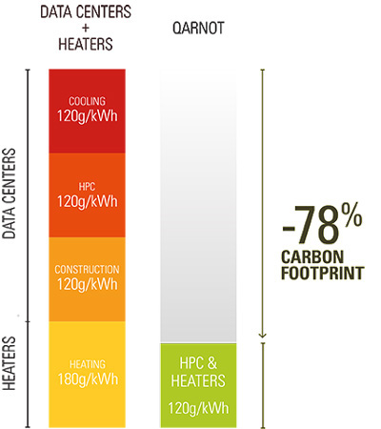
Résumé
1*c6000 + 13 radiateurs : XXXX€ + 2304 €
13 Q.rad dans 13 bureaux : 8047 €
96 cœurs dans le cloud : 53 020 € / 11980 €
Bilan écologique:
  C6000 : construction salle info + refroidissement c6000 + chauffage
  Q.rad : chauffage
Acheter des Qrad est une option envisageable, en complément de moyens de calculs traditionnels, surtout si la demande de puissance de calcul est plus importante en hiver qu’en été.
Surestimé ?

Slide 15
Le futur
Pour la société:
2016 : Sortie du nouveau site de compute computing.qarnot.com
2016 : intégration sur leur plateforme des logiciels des éditeurs 3D pour l'animation et le BIM (Autodesk, Chaos Group,...), bancaires, calculs techniques (Mathematica, OpenFoam,...).
2017 : Q.Rad 32 Go RAM
2017 : Développement de l'offre Eau Chaude Sanitaire - avec des unités de calcul plus puissantes 64Go RAM min. et capacité de calculs plus intensifs.
Au LLR :
Actuellement ne dispose pas d’ application pour tester leur cloud (peu de data + docker)
  Merci à Leroy Merlin pour sa contribution involontaire à cette présentation

